Slide 1
Mecanismos fisio-farmacológicos da dor
Para os povos antigos a dor era uma forma de punição divina.
No século V a.C. passou a ser considerado um estimulo sensorial associado ao tato.
Demócrito e Aristóteles / teoria dos átomos em forma de ganchos pontiagudos
Galeno / nervos “macios” impressionáveis por objetos externos (nervos de aço)
Dor / Pain do inglês deriva do grego “poine” e do latim “poena” = CASTIGO
Dor e tato / A ausência da dor em certos tecido foi comprovada por
Friedrich Kiesow (1858-1940). Pontos da mucosa da boca, bochecha e parte
posterior da língua não apresentavam dor.
Receptores da dor e suas vias neurais foram identificadas pelo histologista alemão
Max von Frey (1852-1932) que associou as terminações nervosas livres da pele com a dor.

Slide 2
Mecanismos fisio-farmacológicos da dor
O ópio tem sido utilizado por povos antigos (5000 a.C.). Pergaminhos sumérios já
mostravam o plantio da papoula.
Em uma tumba egípcia datada do século XV a.C. foram detectados traços de ópio.
O papiro de Ebers (1552 a.C.) mostra o uso do ópio misturado a outras substâncias para
utilização em crianças.
Romanos e árabes também conheciam e utilizavam o ópio.
Em 1806, Frederick Serturner, farmacêutico alemão, isolou do ópio uma substância pura
que ele denominou de Morfina (Morfeu, Deus do sono).
Outros alcaloides foram isolados e sintetizados a partir daí.

Slide 3
Mecanismos fisio-farmacológicos da dor
Alcaloides do ópio
Derivados fenantrênicos / morfina, codeína, tebaína
Derivados benzilisoquinolínicos / papaverina, noscapina
Compostos semissintéticos
hidromorfona, heroína, etorfina, etc.
Compostos sintéticos
meperidina, fentanil, metadona, pentazocina, etc.
Antagonistas
naloxone, diprenorfina, levafrfano, etc.
Compostos de ação mista
Buprenorfina, butorfanol, etc.

Slide 4
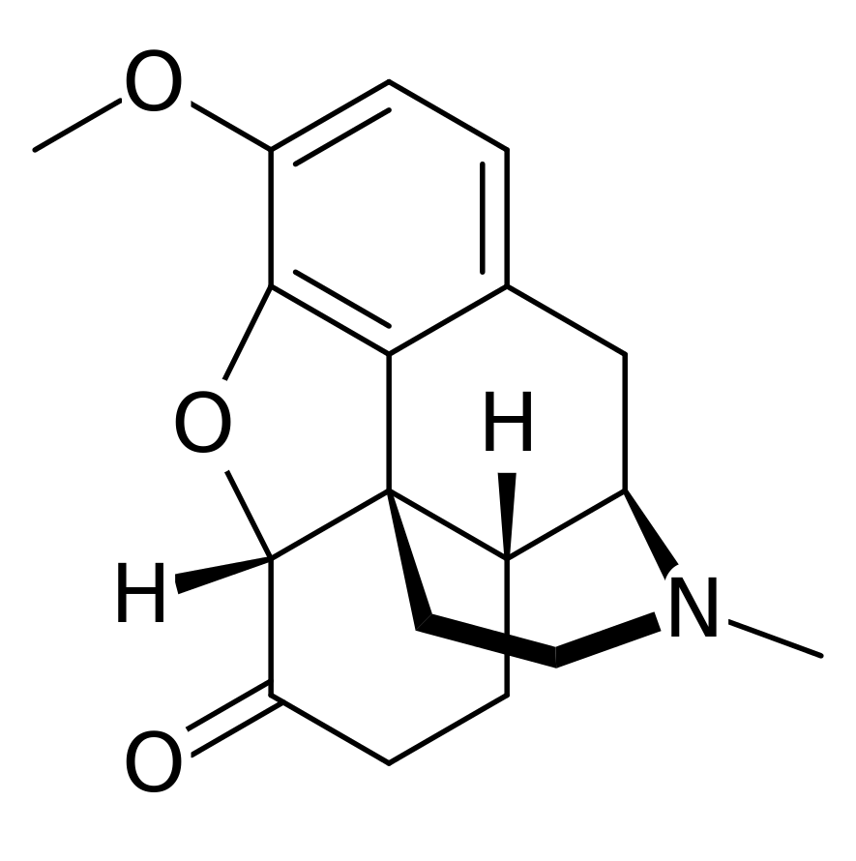
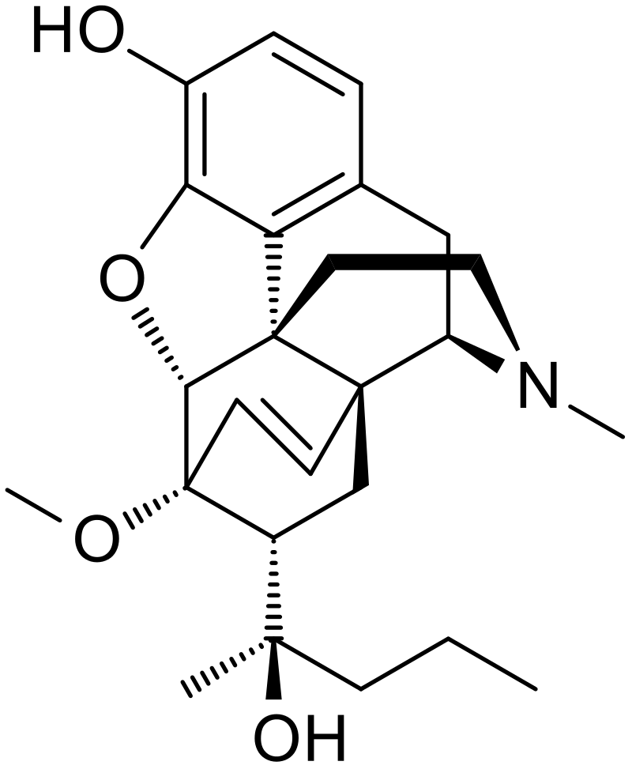
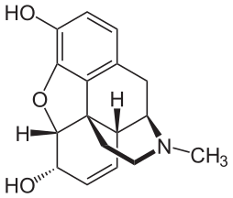
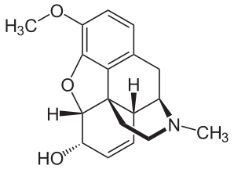
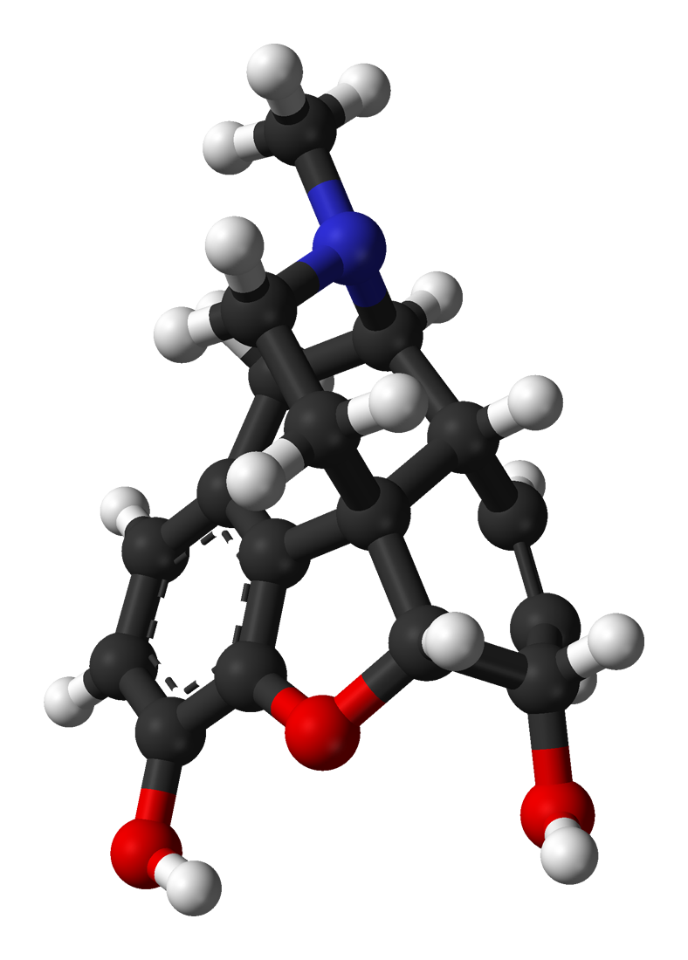
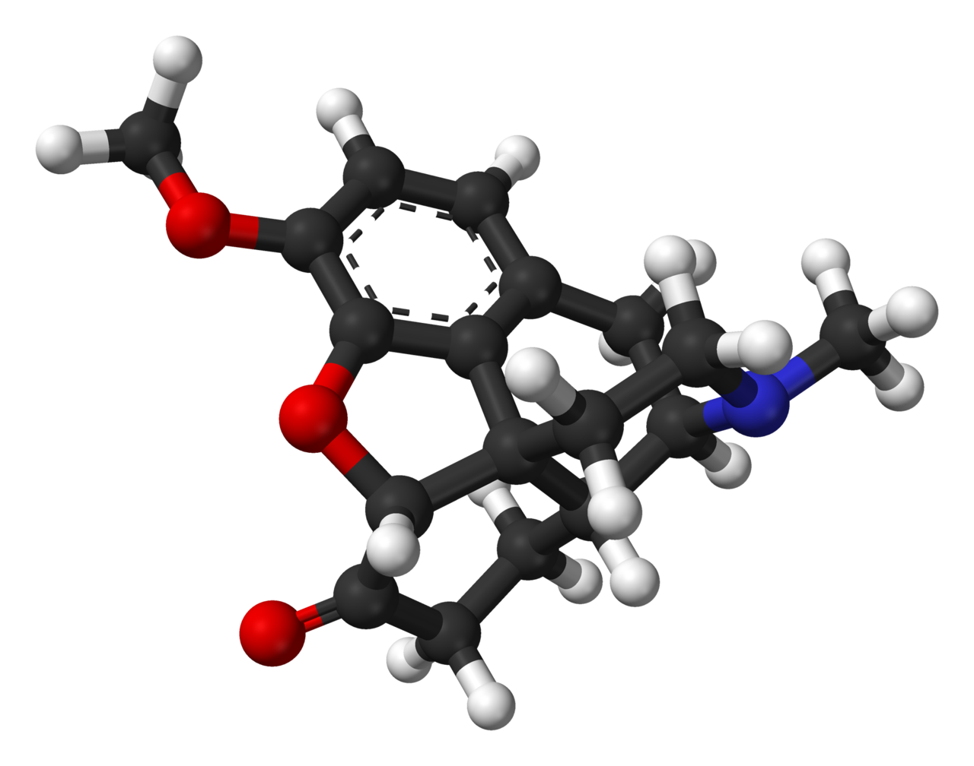
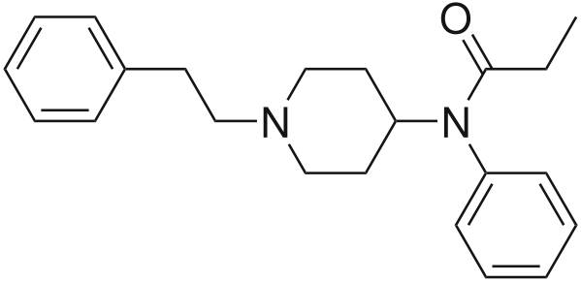
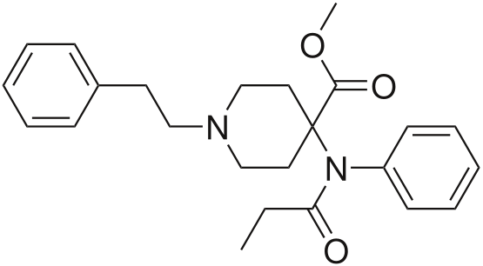
Morfina
Hidrocordona
Codeína
Etorfina
Fentanil
Carfentanil

Slide 5
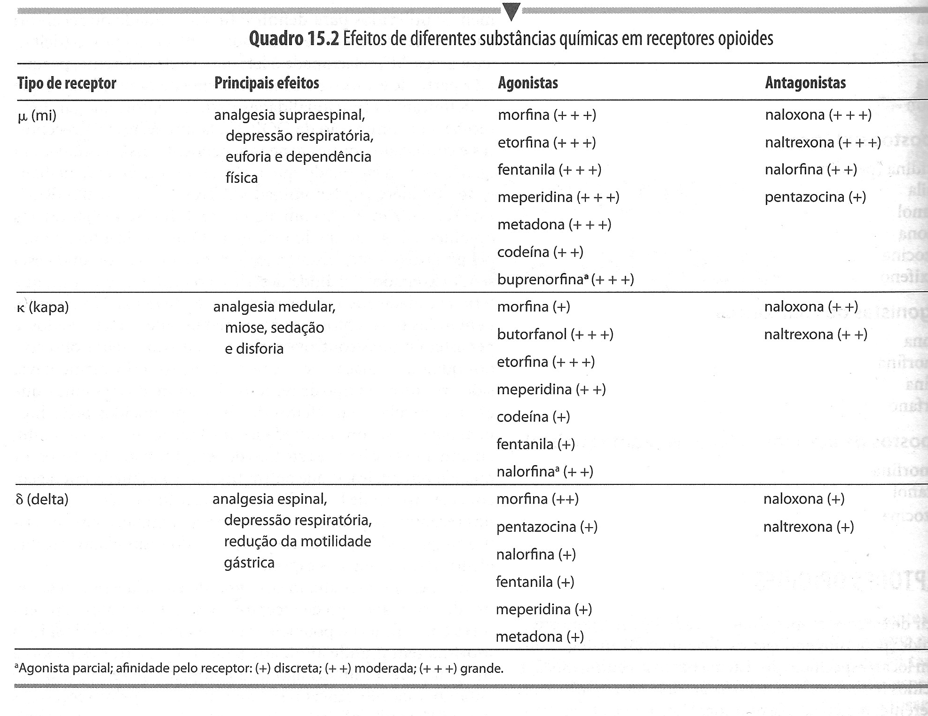

Slide 6
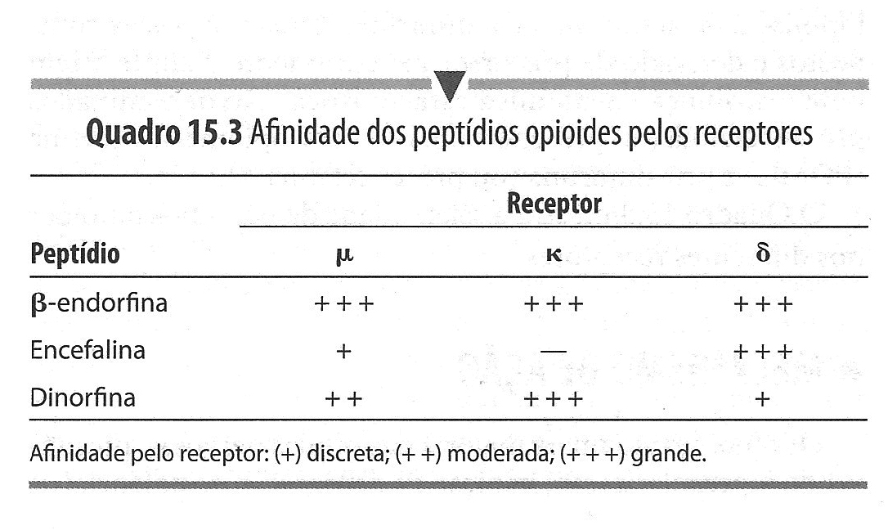

Slide 7
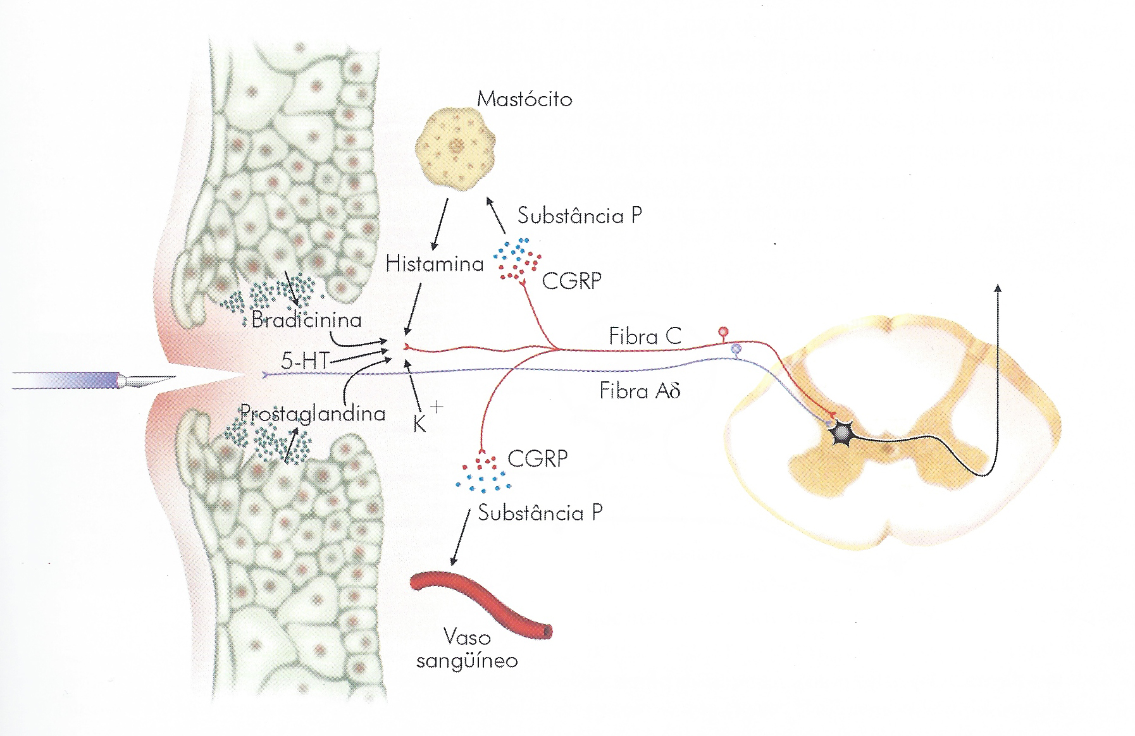
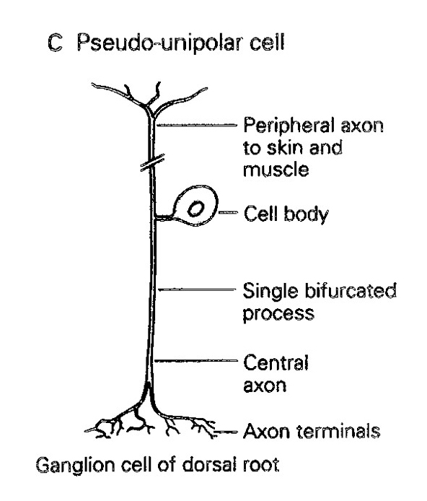

Slide 8
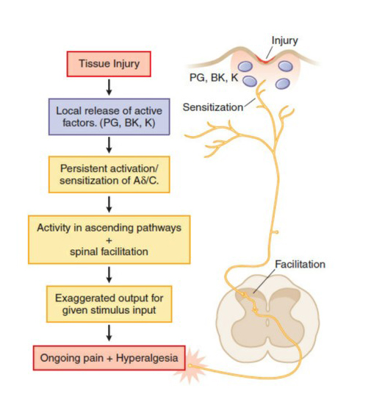
Mecanismos da lesão tecidual gerando dor
Lesão tecidual
Liberação local de mediadores inflamatórios:
prostaglandinas, Bradicinina, citocinas, outros
Ativação / Sensibilização persistente das fibras sensitivas
tipo Aδ / C
Ativação das fibras aferentes (áreas cerebrais) com
facilitação medular
Disparos exagerados para cada estímulo
Dor e hiperalgia

Slide 9
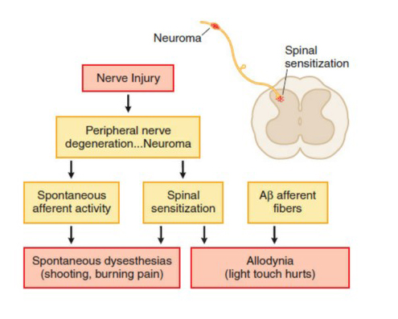
Mecanismos da lesão do nervo gerando nocicepção

Slide 10
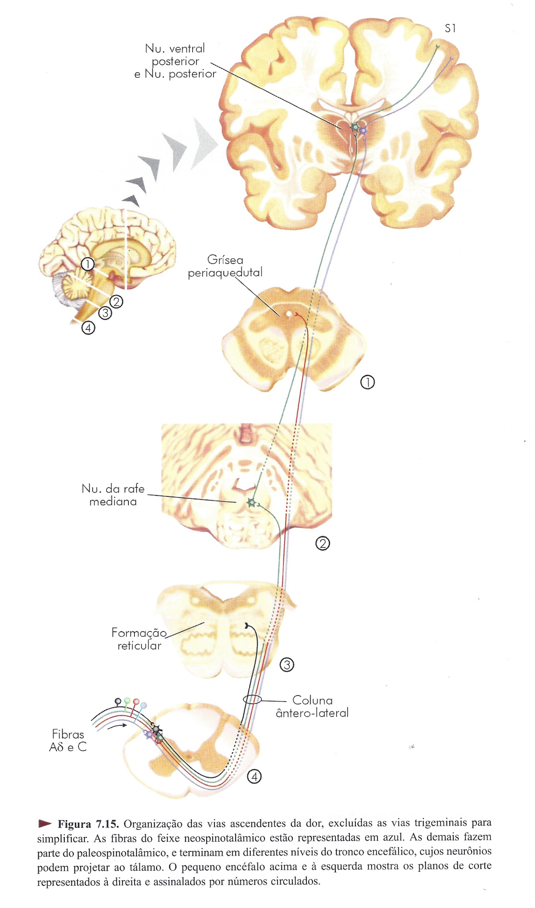
Fibras neoespinotalâmicas / Tálamo
Núcleo ventral posterior e Núcleo posterior
Substância cinzenta periaquedutal / Ansiedade, medo e dor
Núcleos da rafe mediana / 5HT
Formação reticular ascendente / NA e 5HT

Slide 11
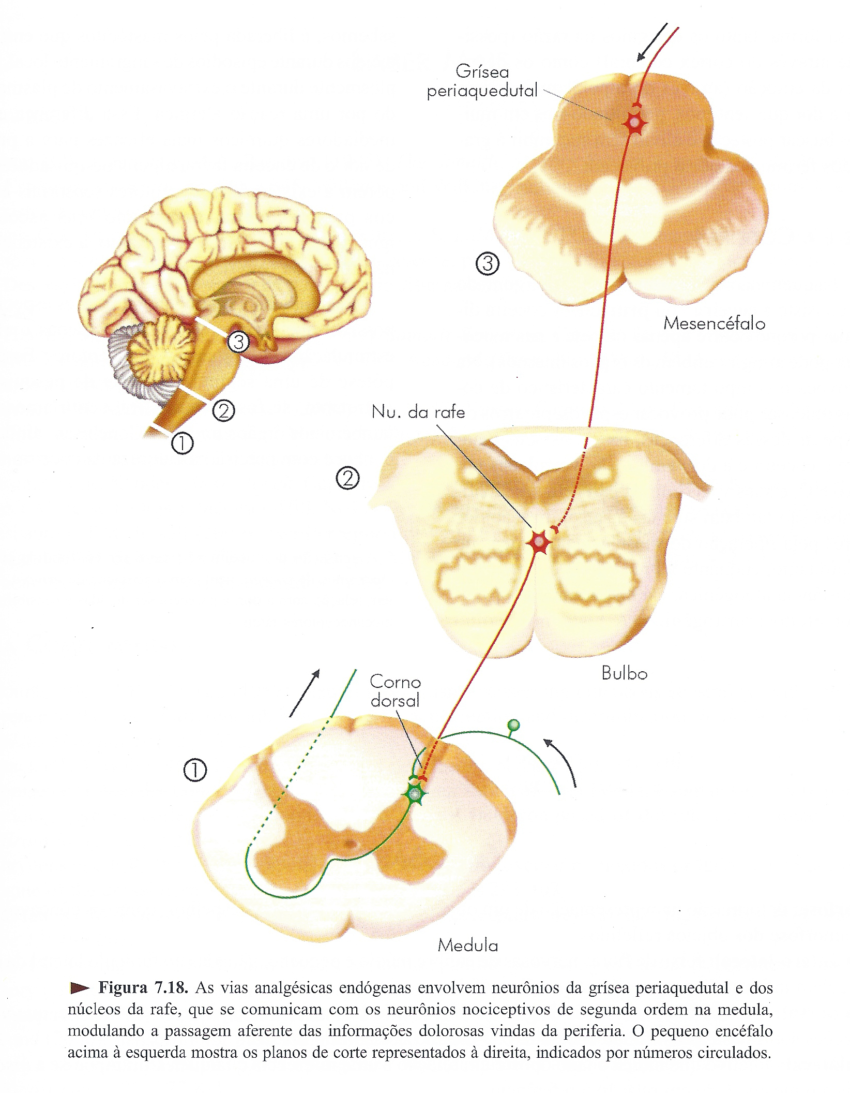
Vias analgésicas endógenas
Substância cinzenta periaquedutal
Núcleos da rafe / 5HT
Corno dorsal da medula espinal
Substância gelatinosa

Slide 12
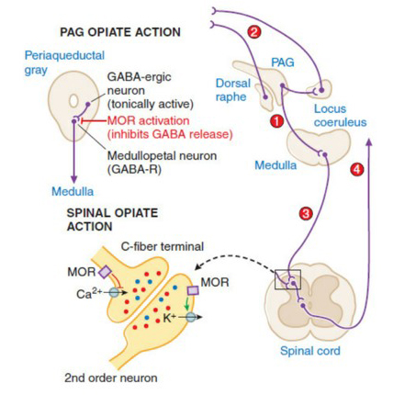
Mecanismos de ação dos opiáceos produzindo analgesia

Slide 13
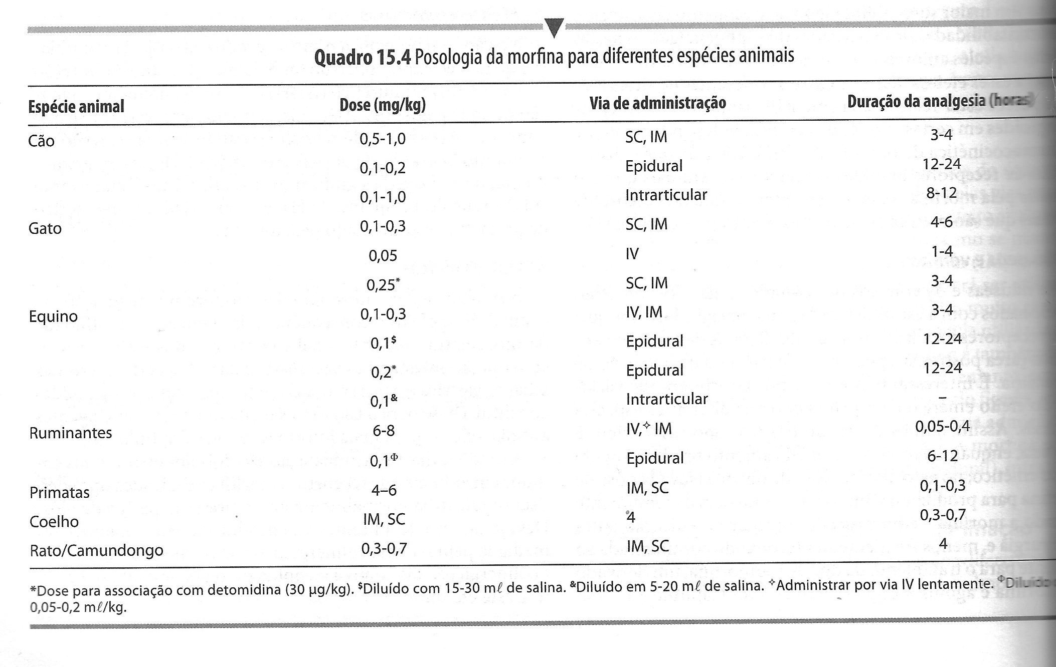

Slide 14
Morfina
Entre os hipnoanalgésicos é o fármaco padrão
Prefere-se a via subcutânea. Via IM também é utilizada. VO deve-se ter cuidado na
administração.
Outras vias: epidural, intratecal e intra-articular.
Analgesia sem perda de consciência. Efeito potente ao ponto de eliminar também a
ansiedade e o medo associados à dor.
Sedação é observada no homem, macaco e no cão. Gatos, cavalos, bovinos e suínos
podem apresentar excitação.
Pode causar náuseas e vômitos

Slide 15
Morfina
Inibição da tosse
Efeitos irregulares sobre a pupila e sobre a termorregulação (dependendo da espécie, via de administração e dose utilizada.
Pode aumentar ADH (ação hipotalâmica)
Outros efeitos: constipação por redução da motilidade da musculatura lisa. Bradicardia e vasodilatação.
Mais utilizada em cães!

Slide 16
Codeína
Efeito analgésico bem menor que o da morfina
Utilizada para diminuir a tosse.
Efeito constipante muito pronunciado.

Slide 17
Butorfanol
Possuí ação mista, sendo agonista de receptores tipo κ e antagonista de receptores tipo μ.
Bom para dores moderadas. Efeito 4 a 7 vezes maior que o da morfina.
Produz de 2 a 4 hs de boa analgesia. Utilizado como medicação pós-operatória.
Possuí efeito antitussígeno com baixa depressão do centro respiratório (20 x mais que a codeína)
Sedativo leve para cães mas não para gatos.

Slide 18
Etorfina
3000 a 4000 x mais potente que a morfina.
Recomendação de uso apenas para grandes animais de zoo.
Diprenorfina reverte bem os efeitos analgésicos da etorfina.
Não deve ser manipulada por profissionais sem experiência e/ou treinamento.

Slide 19
Fentanil
Opióide (sintético)
Efeito analgésico 80 a 100 x maior que a morfina)
Utilizado em forma de bolus intravenoso, via parenteral ou transdermal.
Possuí grande variabilidade de dose entre indivíduos de uma mesma espécie.
Cuidados devem ser tomados quando da aplicação pelo proprietário (narcóticos).

Slide 20
Meperidina
Agente espasmolítico (tipo atropina).
Hipnoanalgésico semelhante à morfina (10 x mais potente).
IM (preferencial), SC ou oral.
Possuí menor efeitos excitatórios mas espécies sensíveis.
Medicação pré-anestésica e pós operatória.

